Slide 1




Škola 21. storočia
Dopytovo orientovaný projekt
Moderné vzdelávanie pre vedomostnú spoločnosť/Projekt je spolufinancovaný zo zdrojov EÚ
Kód ITMS projektu 26110130435
Aktivita 1.1

Slide 2
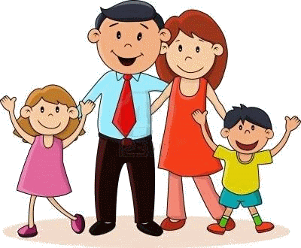
Moja rodina
My sme veľká rodina – otec, mama, brat a ja

Slide 3


Rodina
Čo je domov, dobre viem, hneď vám na to odpoviem.
Môj vankúšik v postieľke, sladký hrášok v polievke.
Rozprávočka od babičky, sladký božtek od mamičky.
Dedkov koník z kúska lipy
a ocko, čo vraví vtipy.
Čo je domov, dobre viem,
na papier ho maľujem.

Slide 4
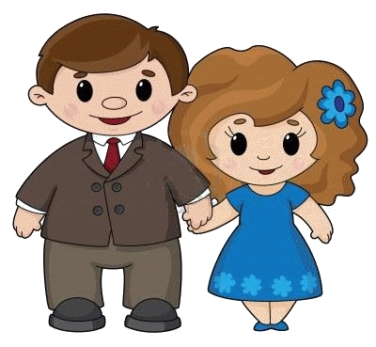
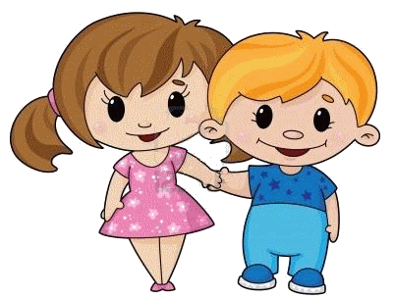
Členovia rodiny
rodičia
• mama
• otec
• dcéra
deti
• syn

Slide 5
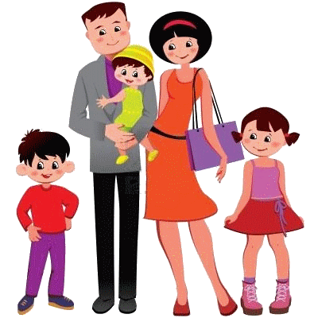
Súrodenci
sestra
bratia

Slide 6
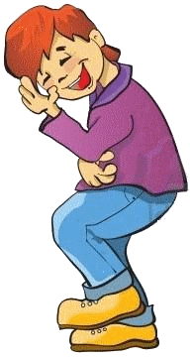

Bratia
Môj brat - je môj kamarát.
...hrá sa so mnou,
rád sa jaší,
nevadí mu, že som
menší.
My sme bratia - súrodenci.
Ja som menší,
brat je väčší.

Slide 7
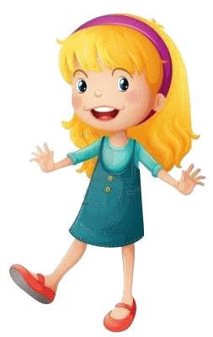
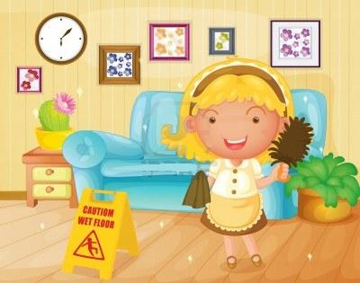
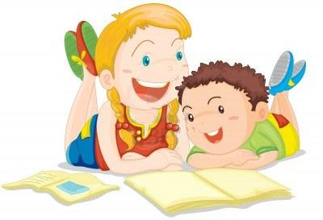
Sestra
Máme jednu sestričku, upratuje izbičku.
Sestru máme veľmi radi, pretože nám stále radí,
ako písať písmenká, či odčítať číselka.

Slide 8
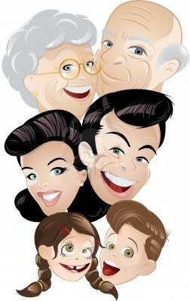
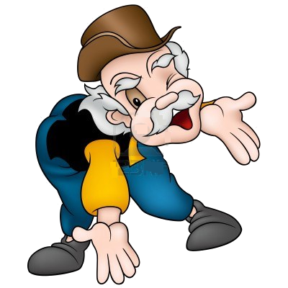
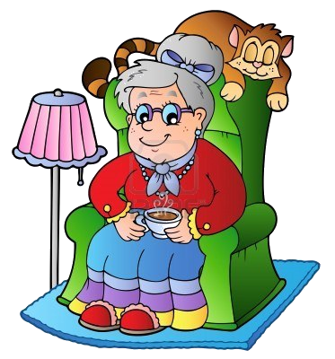
Kto patrí do najbližšej rodiny?
starí rodičia:
babka
dedko

Slide 9
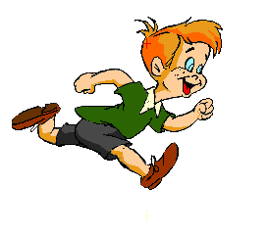
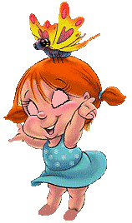
Vzťahy v rodine
Ja som dedko,
to je moja vnučka.
Ja som babka,
to je môj vnuk.

Slide 10
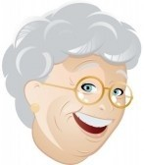
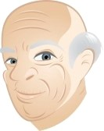



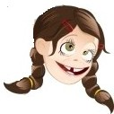
Pomenuj členov rodiny
a

Slide 11
Moja rodina
1. Ja sa volám .....
2. Moja mama sa volá .....
3. Môj otec sa volá .....
4. Moja sestra sa volá .....
5. Môj brat sa volá .....
6. Môj dedko sa volá .....
7. Moja babka sa volá .....

Slide 12
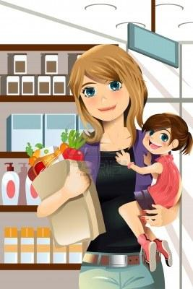
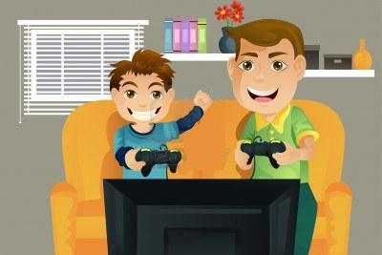
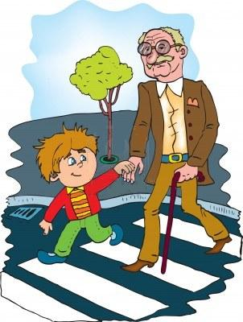
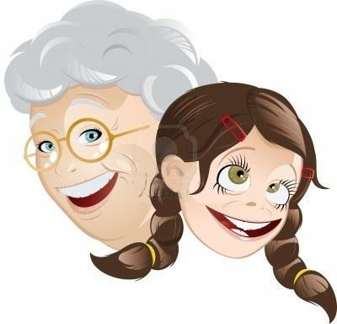
Dokonči vety
Ja som otcov...
Ja som mamina...
Ja som babkina...
Ja som dedkov...

Slide 13
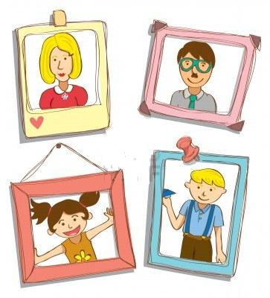
Cvičenie na pamäť
My sme veľká .............,
...............
...............
...............
... .......... .

Slide 14
Ďakujem za pozornosť.
Mgr. Eva Buchelová
V prezentácii sú použité obrázky z www.123rf.com

